Slide 1



Slide 2

سرطان برست( پستان )
سرطان برست(Breast) از جمله سرطان های بدخیم است که از سلولهای بافت برست منشا می گیرد.
در مردان نیز شاهد چنین سرطانی هستیم

Slide 3
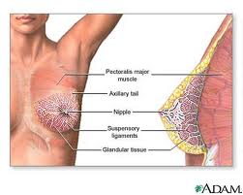
ساختمان پستان در زنان
غددی که شیر را تولید می کنند(لوبول)
مجاری (لوله های نازکی که شیر را از لوبول پستان به سمت نوک پستان هدایت می کنند)
بافت چربی و پیوندی
رگ های خونی و عروق لنفی

Slide 4
سرطان برست( پستان )
منشا سرطان پستان
بعضی از سرطان ها از مجاری شیری آغاز می شوند
بعضی دیگر از لوبول منشا می گیرند

Slide 5
انتشار سرطان پستان
سیستم لنفی یکی از راه های اصلی برای انتشار سرطان پستان می باشد.
غدد لنفی به صورت گروه کوچکی از دانه هایی شبیه لوبیا از سلول های سیستم ایمنی بدن می باشند(سلول های که بر علیه عفونت ها می جنگند) و با رگ های لنفی در ارتباط هستند.
رگ های لنفی شبیه سیاهرگ های کوچک هستند بسیاری از رگ های لنفی بافت پستان به غدد لنفاوی زیر بازو می رسند که به این غدد ،غدد آگزیلاری گفته می شود.

Slide 6
اگر سلول های سرطانی بافت پستان به غدد لنفاوی آگزیلاری(زیر بغلی) برسند و در آنجا شروع به رشد کنند
باعث التهاب این غدد می شوند
شانس بالایی برای ورود چنین سلول هایی به جریان خون و گسترش به دیگر نواحی بدن وجود دارد.
در بیشتر مواقعی که شاهد درگیر شدن غدد لنفاوی هستیم،گسترش سرطان به ارگان های دیگر را نیز شاهدیم که این امر باعث تاثیر مهمی در روند درمان می شود.

Slide 7
تومورهای خوش خیم پستان (رشد غیر طبیعی سلولی هستند)،اما به نواحی دیگر خارج از بافت پستان گسترش نمی یابد و خطری را برای حیات فرد ایجاد نمی کنند اما بعضی از این توده ها می توانند شانس ابتلا به سرطان پستان را در خانم بالا ببرند.

Slide 8
چه عواملی باعث ایجاد سرطان برست می شود؟
تغییرات اساسی در DNA باعث تبدیل سلول های نرمال برست به سلول های سرطانی می شود.
DNA ماده ی تشکیل دهنده ی ژن در سلول های ما می باشد که نحوه ی عملکرد سلول را نشان می دهد. تغییرات ژنی (موتاسیون) می توانند ریسک ابتلا به سرطان را افزایش داده و در خانواده نسل به نسل منتقل شوند.
همچنین دلیل بسیاری از جهش های DNA که منجر به سرطان برست می شود،شناخته شده نیست

Slide 9
ریسک فاکتورها(عوامل دخیل در افزایش احتمال ابتلا به سرطان):
دقیقا عوامل ایجاد سرطان های برست و ریسک فاکتور های مرتبط با آن شناخته شده نیست.
بعضی از این ریسک فاکتورها ،مثل مصرف دخانیات،نوشیدنی های الکلی و رژیم غذایی فرد می باشد. البته عوامل دیگری مثل سن،نژاد و یا پیشینه ی فامیلی فرد جزو عوامل اجتناب ناپذیرند.
داشتن یک ریسک فاکتور یا مجموعه ای از آن ها ،به معنی آن نیست که لزوما فرد مبتلا به سرطان برست می شود،همچنان که ممکن است فرد بدون داشتن چنین ریسک فاکتورهایی به سرطان مبتلا شود
ریسک فاکتورها مثل سن و شیوه ی زندگی تاثیر بیشتری نسبت به بقیه دارند .بعضی از هورمون ها نقش مهمی را در ابتلابه سرطان ایفا می کنند اما روند تاثیر آنها هنوز شناخته نشده است.

Slide 10
ریسک فاکتور هایی که قابل تغییر نیستند
جنس: احتمال ابتلا به سرطان در زنان بیشتر ازمردان است
سن: در زنان با افزایش سن ،شانس ابتلا به سرطان برست افزایش می یابد.
ریسک فاکتورهای ژنتیکی: در حدود 5 تا 10% سرطان های برست مربوط به جهش های ژنتیکی می باشند.
تاریخچه ی خانوادگی: این سرطان در بین افرادی که رابطه ی فامیلی و خونی دارند،بیشتر است
تاریخچه ی شخصی فرد در رابطه با سرطان برست: بیماری که مبتلا به سرطان یک طرفه ی برست می باشد ،شانس بیشتری برای درگیری برست طرف مقابل به سرطان دارد.
تغییرات مربوط به عادت های ماهیانه: افرادی که عادت های ماهیانه را قبل از 12 سالگی تجربه می کنند یا افرادی که یائسگی را بعد از سن 55 سالگی تجربه می کنند،ریسک بالاتری برای ابتلا به سرطان برست دارند.(به دلیل آنکه هورمون های استروژن و پروژسترون بیشتری تولید کرده اند.)
افرادی که اشعه درمانی انجام داده اند: زنانی که اشعه درمانی (رادیوتراپی) در ناحیه سینه انجام داده اند،ریسک بیشتری برای ابتلا به سرطان برست دارند. این ریسک بسته به سن بیمار نیز تغییر می یابد. رادیوتراپی قفسه سینه در سنین نوجوانی،باعث افزایش ریسک ابتلا به سرطان برست می شود.

Slide 11
ریسک سرطان برست و شیوه ی زندگی فرد
1. بچه دار نشدن یا دیر بچه دار شدن: زنانی که در طول زندگیشان بچه دار نشده اند یا اولین فرزند خود را بعد از 30 سالگی به دنیا می آورند،از ریسک بالاتری برای ابتلا به سرطان برست برخوردارند. دفعات متعدد بارداری و یا بارداری در سنین پایین باعث کاهش چنین ریسکی می شود.
2. استفاده از قرص های ضد بارداری: زنانی که از چنین قرص هایی استفاده می کنند ، از ریسک بالاتری برای ابتلا به سرطان برست برخوردارند.
3. استفاده از هورمون تراپی بعد از یائسگی: هورمون تراپی بعد از یائسگی که برای کاهش عوارض بعد از یائسگی مانند استئوپروز(تحلیل رفتن استخوان ها) استفاده می شود.
4. شیر دهی: شیردهی ریسک ابتلا به سرطان برست را کاهش می دهد.به ویژه اگر زمان آن به مدت 1.5 تا 2 سال باشد.
5. الکل: مصرف الکل ریسک ابتلا به سرطان برست را افزایش می دهد.
6. اضافه وزن: داشتن اضافه وزن یا چاقی باعث افزایش ریسک ابتلا به سرطان برست می شود. به ویژه در زنانی که بعد از لاغر کردن دوباره دچار اضافه وزن می شوند.
7. نداشتن تحرک بدنی: انجام تمرینات مستمر ورزشی (داشتن پیاده روی معادل 1 تا 3ساعت در هفته )باعث کاهش ریسک ابتلا به سرطان برست می شود.

Slide 12
علائم
1-توده یا تومور پستان
2-ترشح از نوک پستان
3-تغییرات پوست پستان
4-تغییرات نوک پستان
5-درد پستان
6-بزرگی غدد لنفاوی زیر بغل
7-تغییر اندازه در پستان

Slide 13
روش های تشخیص :
خودآزمایی توسط خود بیمار
معاینه توسط پزشک
ماموگرافی
سونوگرافی
دو روش تایید شده جهت تشخیص زودرس سرطان پستان در افراد به ظاهر سالم وجود دارد:
معاینه پستان توسط پزشک
ماموگرافی

Slide 14
خودآزمايي برست چيست؟
معاينه برست توسط خود فرد است. اين معاينه براي هر زن و در هر سن قابل اجرا است.
خودآزمايي هزينه ای ندارد و در هر ماه، تنها 15 دقيقه وقت جهت انجام آن لازم است. با معاينه ماهيانه برست، با خصوصيات برست خود آشنا مي شويد و در صورت بروز هر گونه تغيير درمراحل اوليه قادر به تشخيص آن خواهيد بود.
70 درصدسرطانهای برست حین معاینه توسط خودفردکشف می شوند
ذكر اين نكته ضروري است كه معاينه ماهيانه نمي تواند جايگزين معاينه باليني توسط پزشك يا ماموگرافي شود و در واقع در فاصله مراجعات پزشكي، کمک کننده است. بنابراين، معاينات منظم در فواصل 12-6 ماه توسط پزشك و انجام ماموگرافي طبق نظر پزشك، بايد همراه با خودآزمايي انجام شود

Slide 15
ماموگرافی چیست؟
ماموگرافي يك نوع عكسبرداري با اشعه x است كه براي تشخيص بيماري هاي پستان استفاده مي شود.
استفاده از ماموگرافي جهت تشخيص زودرس، آمار مرگ و مير ،سرطان پستان را به خصوص در سنين بالاي 50 سال، 30 درصد كاهش داده است.
ماموگرافي براي تشخيص زوردس در چه سني انجام مي شود؟
* در صورتي كه خانمي هيچ مشكلي در پستان نداشته باشد، بهتر است اولين ماموگرافي را در سن 39-35 سالگي انجام بدهد.
* در سنين بالای 40 سالگي، ماموگرافي جهت غربالگري سالانه توصیه می شود.

Slide 16
در اینجا با 7 مورد از خطاهای رایج زنان درباره این سرطان آشنا می ‌شویم:
باورغلط اول: توده‌های پستانی تقریبا همیشه سرطان هستند
باور غلط دوم: سرطان پستان همیشه همراه با توده ‌ای قابل لمس است
باور غلط سوم: توده‌ های سرطانی با توده‌ های خوش ‌خیم تفاوت دارد
باور غلط چهارم: نبایدنگران توده های کوچک بود
باور غلط پنجم: مراجعه فوری ضروری نیست
باور غلط ششم: یک توده نمی ‌تواند سرطانی باشد، بخصوص در زنانی که تاریخچه خانوادگی سرطان ندارند
باور غلط هفتم: در زنانی با داشتن تاریخچه کیست، توده‌ های پستانی سرطانی نیستند

Slide 17
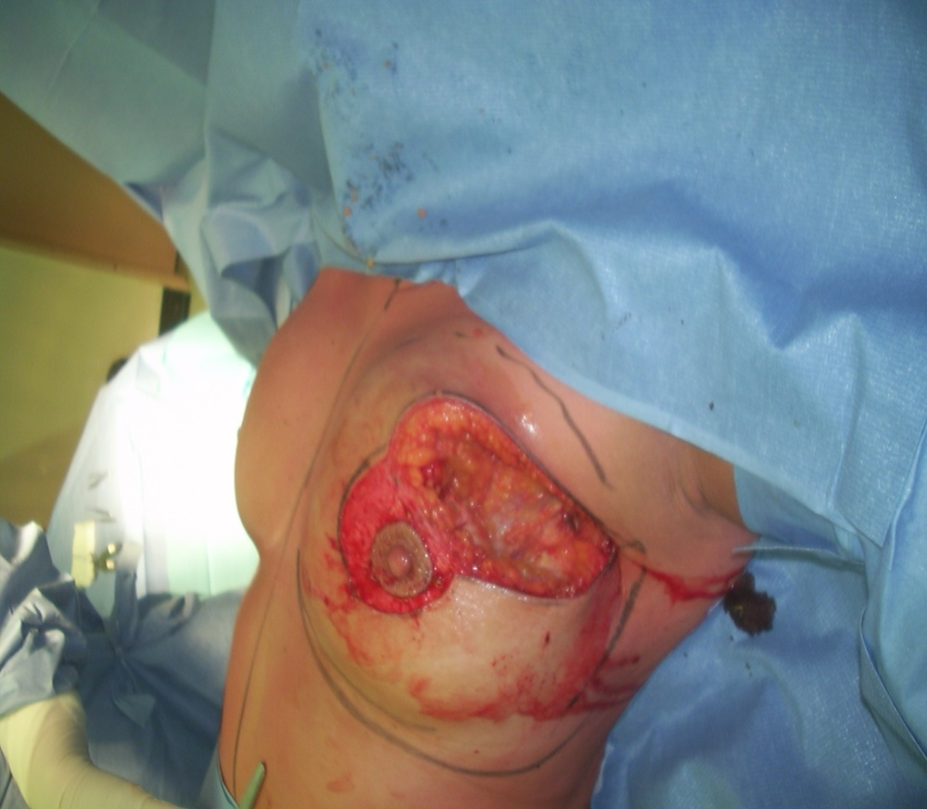
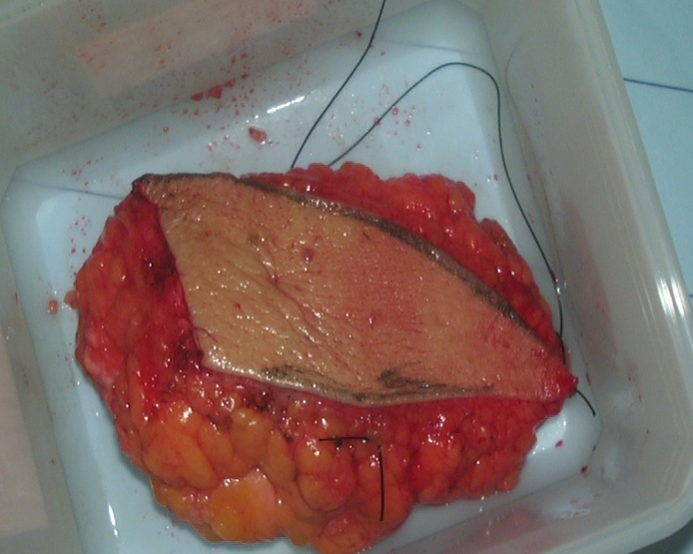
درمان
جراحی و برداشت بافت سرطا نی سینه
شیمی درمانی

Slide 18

با تشکر از توجه شما
خسته نباشید

